Slide 1
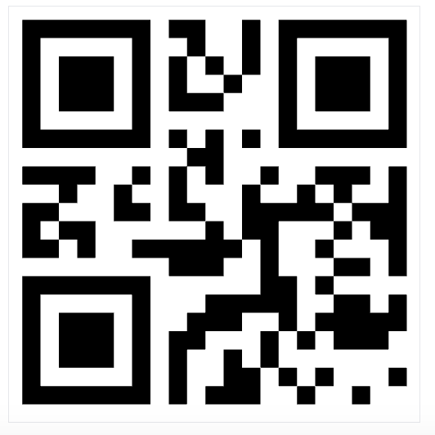
Barcode | QR-Code
1D | 2D
nur 13 Ziffern | bis zu mehrere tausend Zeichen -- viel höhere Informationsdichte
Zahlen | Zahlen, Buchstaben, Sonderzeichen, Binär
nur eine Ziffer korrigierbar | bessere Fehlerkorrektur? (tatsächlich: bis zu 30 % Beschädigung korrigierbar )
Produktnummern, Kasse, Lager | Links, WLAN-Zugang, Tickets, Zahlungen, Werbung, Visitenkarten, u. v. m.
Daten sind in (zentralen oder lokalen) Datenbank gespeichert | Daten befinden sich direkt im QR-Code (es ist kein externer Zugriff nötig)
Markierungen zur Orientierung:
Finder-Pattern
Timinig-Streifen
Modul
Verschiedene Größen/Versionen:
mehr Module = mehr Daten → Wie viele genau?
Alignment-Pattern bieten in höheren Versionen Orientierungspunkte

